Slide 1
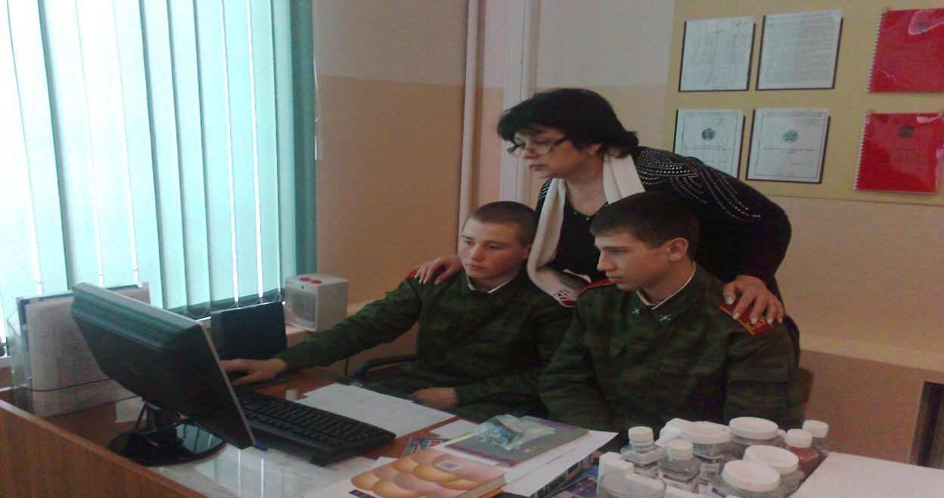
«Влияние заданий поискового характера на развитие самостоятельности кадетов в процессе изучения биологии».
Учитель биологии Басиева А.А.

Slide 2
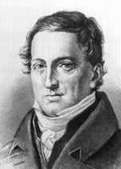
« Интерес возникает из интересных предметов и занятий. Из богатства таковых возникает многосторонний интерес»
И.Ф.Герберт

Slide 3
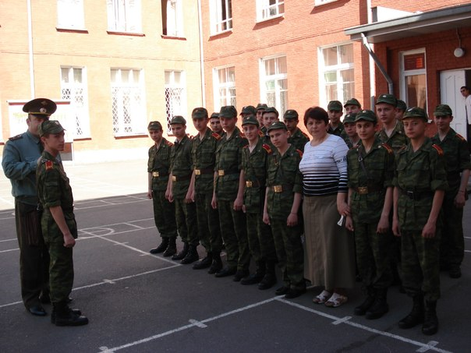
Принципы активизации познавательной деятельности кадетов:
принцип самостоятельной активности кадетов;
принцип осознанности познания;
принцип целенаправленной и систематической работы над общим развитием всех кадетов, в том числе наиболее слабых.

Slide 4
Методы активизации познавательной деятельности кадетов
Поворот от обучения в условиях класса к обучению в малых группах. кадеты работают индивидуально, в парах или в группах по 3-4 человека.
Поворот от сообщения знаний и их запоминания к самостоятельному поиску и кооперированию усилий. Учитель руководит поиском нужной информации, стимулируя у кадетов на поиск и овладение знаниями, далеко выходящими за рамки школьной программы и требований учителя.

Slide 5
Поворот от работы с более успевающими кадетам к работе со всеми кадетами. Группа кадетов, работая над проектом, выполняют большую часть работы самостоятельно, освобождая учителя для работы с отдельными кадетами или группами. Поворот от работы с более успевающими кадетам к работе со всеми кадетами.
Поворот к значительному увеличению активности кадетов. Метод проектов и кооперирование существенно повышает активность каждого кадета его занятость, степень осмысления материала.

Slide 6
Контроль знаний, базирующийся на тестировании, может использовать и результаты работы над проектом, отслеживанием промежуточных результатов. Компьютер может оказать помощь учителю для наблюдения динамики процесса овладения каждым кадетом определенной темы.
Соревновательный подход заменяется кооперированием, сотрудничеством. Такое обучение существенно повышает положительный настрой кадетов, их мотивацию.

Slide 7
Эвристический метод обучения на уроках биологии.
. Различные операции творческого мышления, приемы эвристической деятельности: определение типа задачи, выяснение того, что представляют собой неизвестное, данные, условие; составление плана решения; осуществление плана решения; изучение полученного решения. Это: “мозговой штурм”, “мозговая атака".
Эвристический вопрос должен стимулировать мысль, но не подсказывать идею решения для развития интуиции и тренировки логической схемы в поиске решения задач.

Slide 8
Метод аналогии.
Аналогия и модели - один из методов научного познания, который широко применяется при изучении биологии.
В основе аналогии лежит сравнение. Если обнаруживается, что два или более объектов имеют сходные признаки, то делается вывод и о сходстве некоторых других признаков. Вывод по аналогии может быть как истинным, так и ложным, поэтому он требует экспериментальной проверки.
Значение аналогий при обучении связано с повышением научно-теоретического уровня изложения материала на уроках биологии в Кадетском корпусе с формированием научного мировоззрения кадетов.
В практике обучение аналогии используется в основном для пояснения уже введенных трудных понятий и закономерностей.

Slide 9
Самостоятельное знакомство с новым материалом.
4) В практике можно выделить следующие виды самостоятельной работы:
Работа с книгой: рисунок, график, поиск ответа на вопрос, конспектирование, пересказ, план ответа, обобщение по нескольким параграфам, работа с первоисточниками.
Упражнения: ответы на вопросы, рецензии ответов, тренировочные упражнения.
Решение задач и практические, лабораторные работы.
Проверочные, самостоятельные работы (сочинение, диктант).
Доклады и рефераты.
Индивидуальные и групповые задания при наблюдениях и экскурсиях.
Задание на самоподготовку- лабораторные опыты и наблюдения.

Slide 10
Применение исследовательских методов на уроках биологии.
На своих уроках исследовательский метод я использую при решении творческих биологических задач. Для успешного решения биологических задач использовались элементы теории решения изобретательских задач (ТРИЗ). ТРИЗ имеет большое количество приемов и способов, помогающих создать решение и «извлечь» решение из подсознания. В своей деятельности я использовала такие приемы, как
прием «Наоборот».
Он рекомендует вместо прямого действия, диктуемого условиями задачи, попробовать осуществить обратное действие, общепринятые решения сменить на обратные. Например,
Есть очень вкусные шоколадные конфеты – «бутылочки с сиропом». При их изготовлении сталкиваются с противоречием: – Сладкий желе подобный сироп должен быть горячим, чтобы его легко было залить в шоколадную бутылочку, но тогда плавится шоколад. – Если сироп холодный, то шоколад не плавится, но очень трудно его залить. Что делать? Делают наоборот: сироп не нагревают, а замораживают в виде бутылочки, а шоколад делают жидким и окунают в него бутылочку.

Slide 11
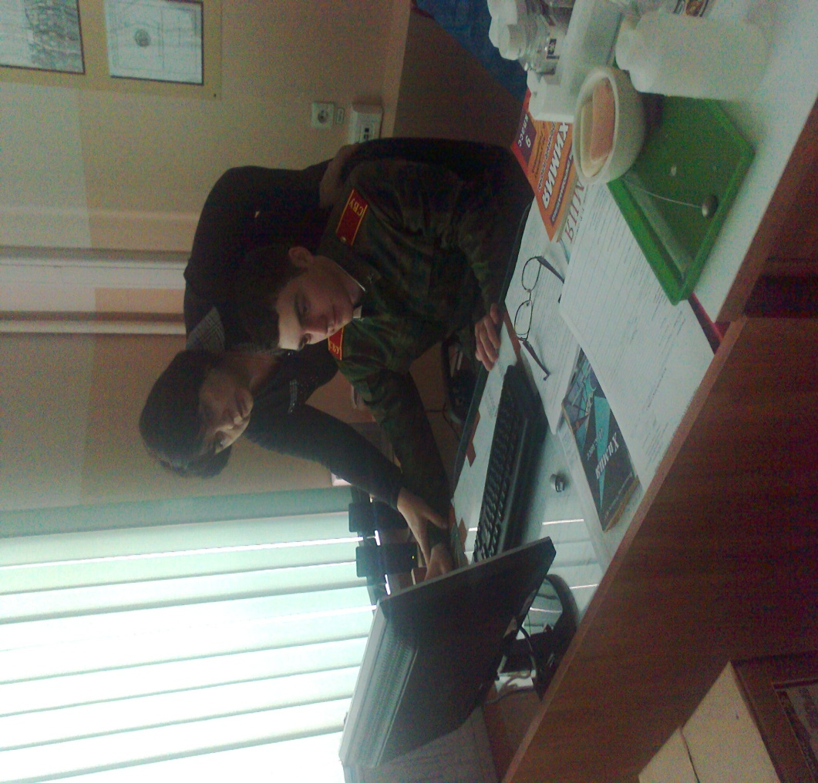
Реализация поисковой деятельности на уроках биологии.
Проведенная в первом полугодии этого учебного года целенаправленная работа по использованию заданий поискового характера в преподавании биологии, позволила усилить самостоятельность кадетов в обучении и вызвать к учебе определенный интерес. Результатом этой работы явилось то, что многие кадеты приняли участие в олимпиаде по биологии, показали отличные знания, вышли на городскую олимпиаду, стали победителями и призерами.

Slide 12
!
СПАСИБО ЗА ВНИМАНИЕ!

